Slide 1












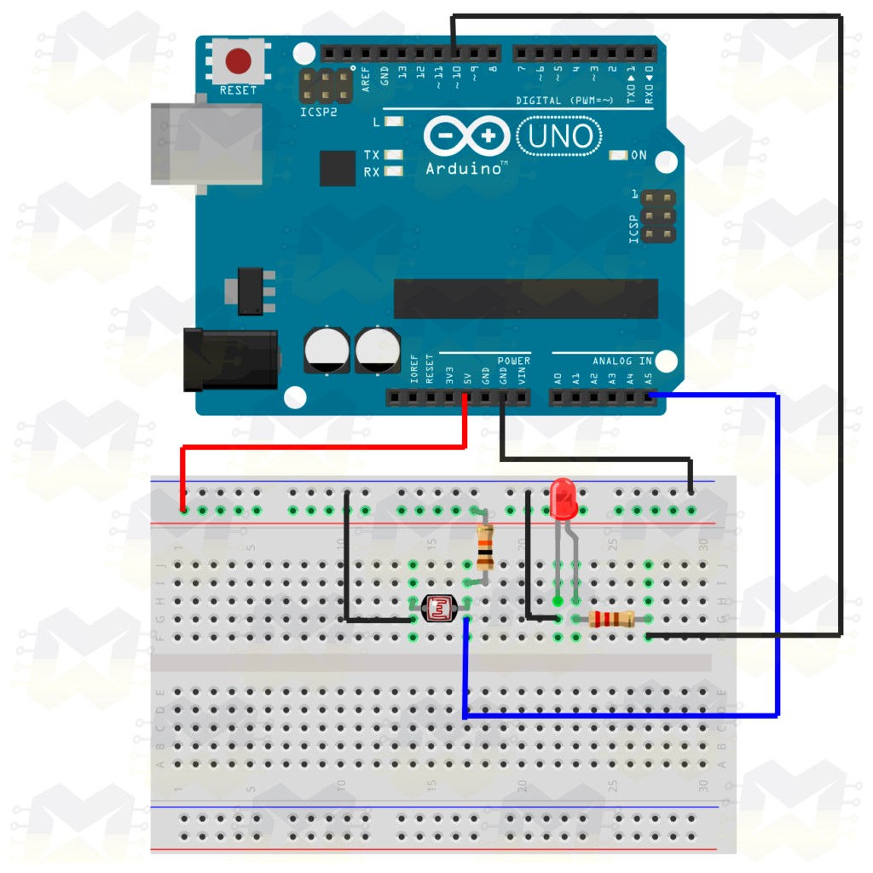

Camada Cliente
Live Tim 100MB
Roteador TPLink 300Mbps TL-WR840N
Rede de Computadores conectados
Servidor em Nuvem
Microsoft Azure
Servidor Aplicação
Notebook Acer Intel core i5 4GB 500GB HD
Setor com Sensor
Nuvem e Internet
Arduino UNO
Sensor FotoResistor LDR5 mm (Luminosidade)
Live Tim 100MB
Roteador TPLink 300Mbps TL-WR840N
ProtoBoard
Cabo USB
Notebook Acer intel core i5 4GB 500GB HD

